Slide 1

PROTHEUS
Abril/21

Slide 2

Objetivo
Apresentação do PIX para ERP Protheus

Slide 3
PIX – Conceito
O Banco Central lançou em 2020 um novo meio de pagamentos, o Pix. Ele começou a funcionar no dia 16 de novembro e permite que sejam feitos transferências e pagamentos instantâneos, concluídos em até dez segundos, além de estar disponível 24 horas por dia, 7 dias da semana.
Ao contrário do TED e DOC, não será preciso informar número de conta e agência para iniciar uma transferência. No PIX, essas informações são substituídas pelo que o Banco Central chama de Chave PIX. A chave pode ser um CPF, CNPJ, número de telefone celular ou endereço de e-mail. Com essas informações, o usuário poderá ter também seu próprio QR Code e receber dinheiro via PIX por meio de pagamentos por aproximação.

Slide 4
Benefícios da utilização do PIX
Mais Prático, Rápido, Barato e Seguro;
Disponibilização imediata dos recursos, o que tende a reduzir a necessidade de crédito;
Redução da utilização de cédulas, o que contribui para a manutenção do meio ambiente, além da redução de custos;
Sem custo das transações para as empresas e pessoas físicas, sendo cobrada uma taxa de utilização pelo banco central somente às instituições financeiras (que era de ~R$0,08 por TED/DOC e será de R$0,01 a cada 10 transações via PIX.

Slide 5

PIX no Protheus – o que muda?
Para utilização do PIX no Protheus, foram criadas novas tabelas e campos:
AI0 - Complemento de Cliente (Contas a Receber)
AI0_RECPIX - Gera PIX
AI0_EMAPIX - E-mail PIX
Finalidade: Se o cliente desejar efetuar o pagamento do título via PIX, deverão ser configurados estes campos para envio da chave PIX e QR Code via e-mail
FKF - Complemento de Título
FKF_RECPIX - Gera PIX - (Contas a Receber)
FKF_PAGPIX - QR Code - (Contas a Pagar)
Finalidade: Criação de aba para inclusão dos dados complementares do PIX.

Slide 6
PIX no Protheus – o que muda?
FRV - Situação de Cobrança
Situação PIX - (Contas a Receber)
Finalidade: Criada nova situação de cobrança: PIX
F70 - Chaves PIX do Banco (Ambas Carteiras)
Finalidade: Inclusão das chaves PIX dos bancos que a empresa atua. Deve ter a mesma regra de compartilhamento da tabela SA6.
F71 - Monitor PIX (Contas a Receber)
Finalidade: Armazenar as informações dos títulos em situação de cobrança PIX. Deve ter o mesmo compartilhamento da tabela SE1.

Slide 7
PIX no Protheus – o que muda?
F72 - Chaves PIX do Fornecedor (Contas a Pagar)
Finalidade: Cadastrar as chaves PIX dos Fornecedores. Regra de compartilhamento deve ser igual a tabela SA2.
SA6 - Bancos
A6_ISPB - Cód. ISPB (Contas a Receber)
Finalidade: Incluir o código ISPB (Identificador do Sistema de Pagamentos Brasileiro), que será utilizado na geração do CNAB a Receber.

Slide 8
PIX no Protheus – o que muda?
Foram criados novos modelos de pagamento para utilização na rotina de Borderô do Contas a Pagar:
45 - PIX - Transferência
47 - PIX - QR Code
Os novos modelos de pagamento estarão disponíveis após atualização do ambiente com o pacote de dicionários, na tabela 58 - Forma de Pagamento, disponível no Configurador.
Para contabilizar o processo de cobranças PIX, foram criados dois novos lançamentos padronizados (LPs):
54G - Contas a Receber - Transferência de carteira para o PIX
54H - Contas a Receber - Transferência de PIX para a carteira
SISPAG:
A rotina FINA300 - SISPAG, não foi alterada para o processamento de CNAB com a forma de pagamento PIX, e deverá ser utilizado o CNAB 240 posições para geração dos pagamentos para o banco Itaú;

Slide 9
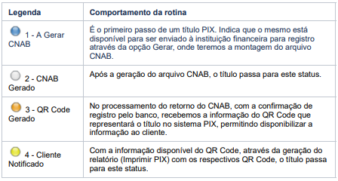
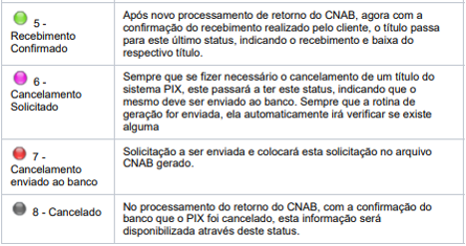
PIX no Protheus – o que muda?
Nova rotina:
Monitor PIX (FINA890), para controle dos títulos a receber, com a situação de cobrança PIX

Slide 10
PIX no Protheus – passo a passo
1º Atualização
Aplicar pacote disponibilizado de acordo com a versão;
Rodar Compatibilizador para criação de novos campos e tabelas;
Alterar layout da remessa e retorno conforme manual do banco;
Incluir rotina FINA890 no menu do financeiro (Monitor PIX);
Incluir código ISPB no cadastro do banco (SA6->A6_ISPB);
Incluir Chave PIX da empresa no cadastro de bancos (SA6), outras ações/complemento (tabela F70).

Slide 11
PIX no Protheus – passo a passo
PIX a Pagar:
1º Alteração do layout CNAB a Pagar;
Inclusão do Segmento B obrigatório para envio das informações do PIX, além de outros campos no Segmento A e J52, conforme descrito no manual do banco;
2º Cadastro da chave PIX do fornecedor;
Inclusão das chaves do fornecedor, sendo que a chave não pode ser repetida para utilização em bancos diferentes;
ou
3º Inclusão do QR Code pelo complemento do título;
- Quando o pagamento do título for através da leitura de um QR Code, acessar a aba PIX na rotina Funções Contas a Pagar, Outras Ações;

Slide 12
PIX no Protheus – passo a passo
PIX a Receber:
1º Alteração do layout CNAB a Receber;
Inclusão dos novos blocos para atender os campos com os dados da Chave PIX, conforme descrito no manual do banco;
Novo layout para envio dos dados do PIX com 750 posições.
2º Cadastro de clientes/Outras ações/Complemento do cliente: informar se o cliente deseja que seus títulos sejam gerados com a situação de cobrança PIX;
3º Para títulos gerados em situação de cobrança diferente de PIX, é possível efetuar a alteração através do Complemento do Título, alterando para PIX = Sim;
4º Utilização do Monitor PIX para controle e situação dos títulos a receber;
O processo de geração do arquivo de remessa PIX será através do monitor PIX.

Slide 13
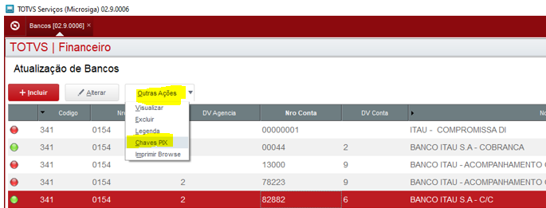
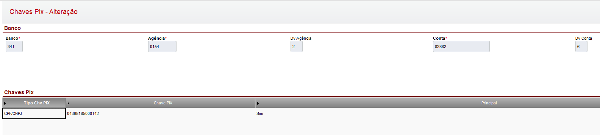
Cadastro de Bancos
Cadastro de bancos – inclusão das chaves PIX da empresa

Slide 14
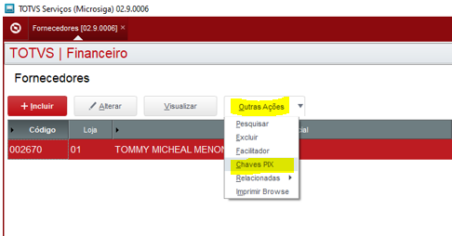
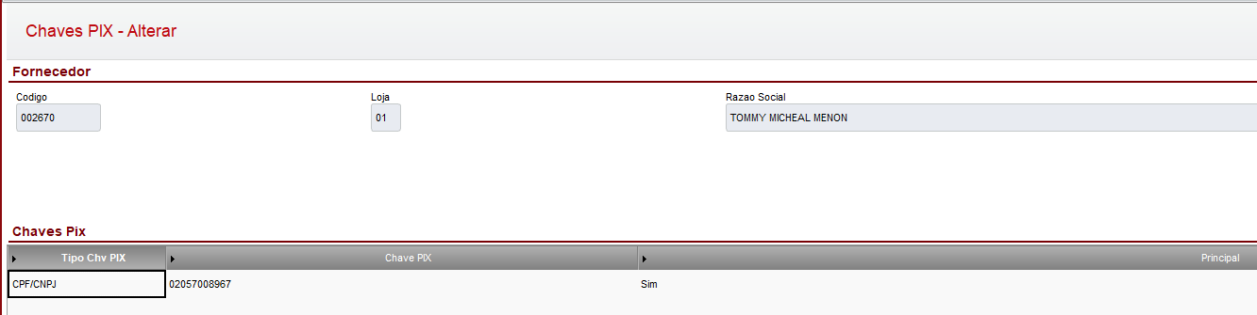
Cadastro de Fornecedores
Inclusão da Chave PIX do Fornecedor

Slide 15
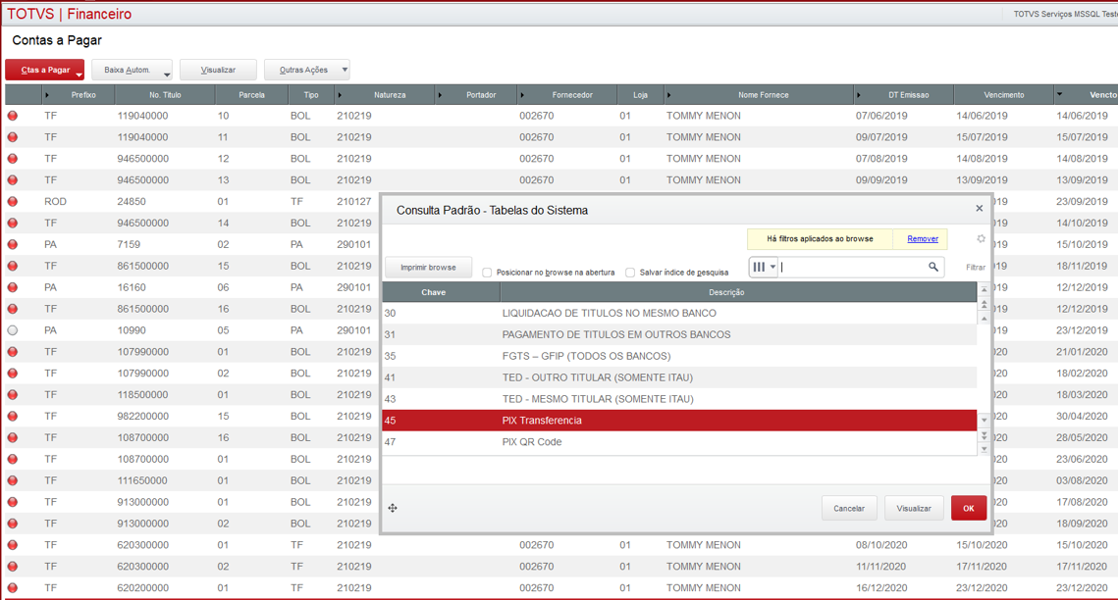
Contas a Pagar – Geração de Borderô Transferência PIX
Geração de Borderô para PIX Transferência:
Modelo = 45

Slide 16
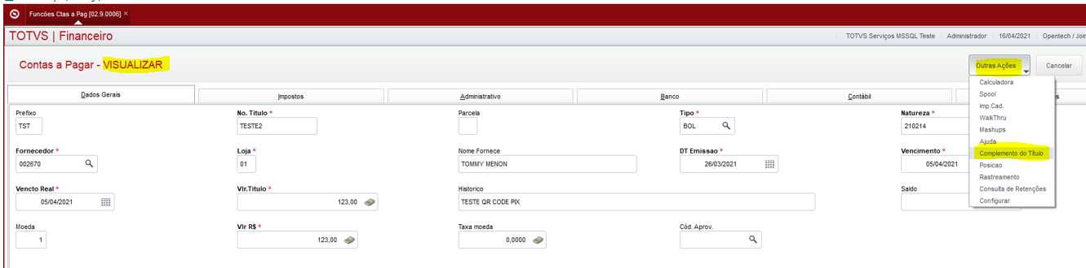
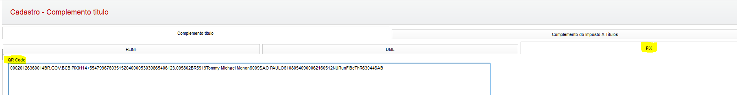
Contas a Pagar – QR-CODE
Leitura do QR-Code através do complemento do título a pagar:

Slide 17
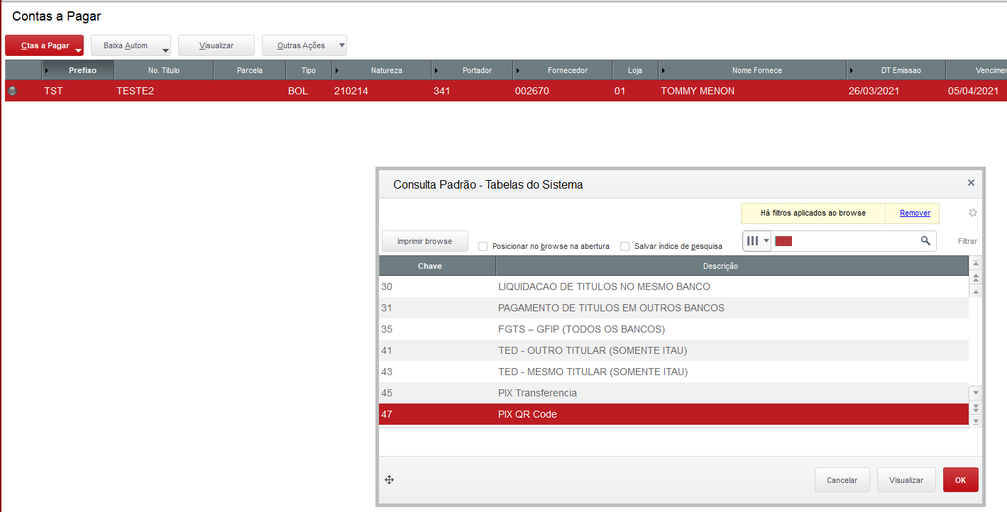
Contas a Pagar – Geração de Borderô PIX QR Code
Geração do Borderô com Modelo = 47

Slide 18
Exemplos de arquivo de remessa
PIX a Pagar:
Remessa pagamento via PIX:
Remessa pagamento via QRCode:

Slide 19
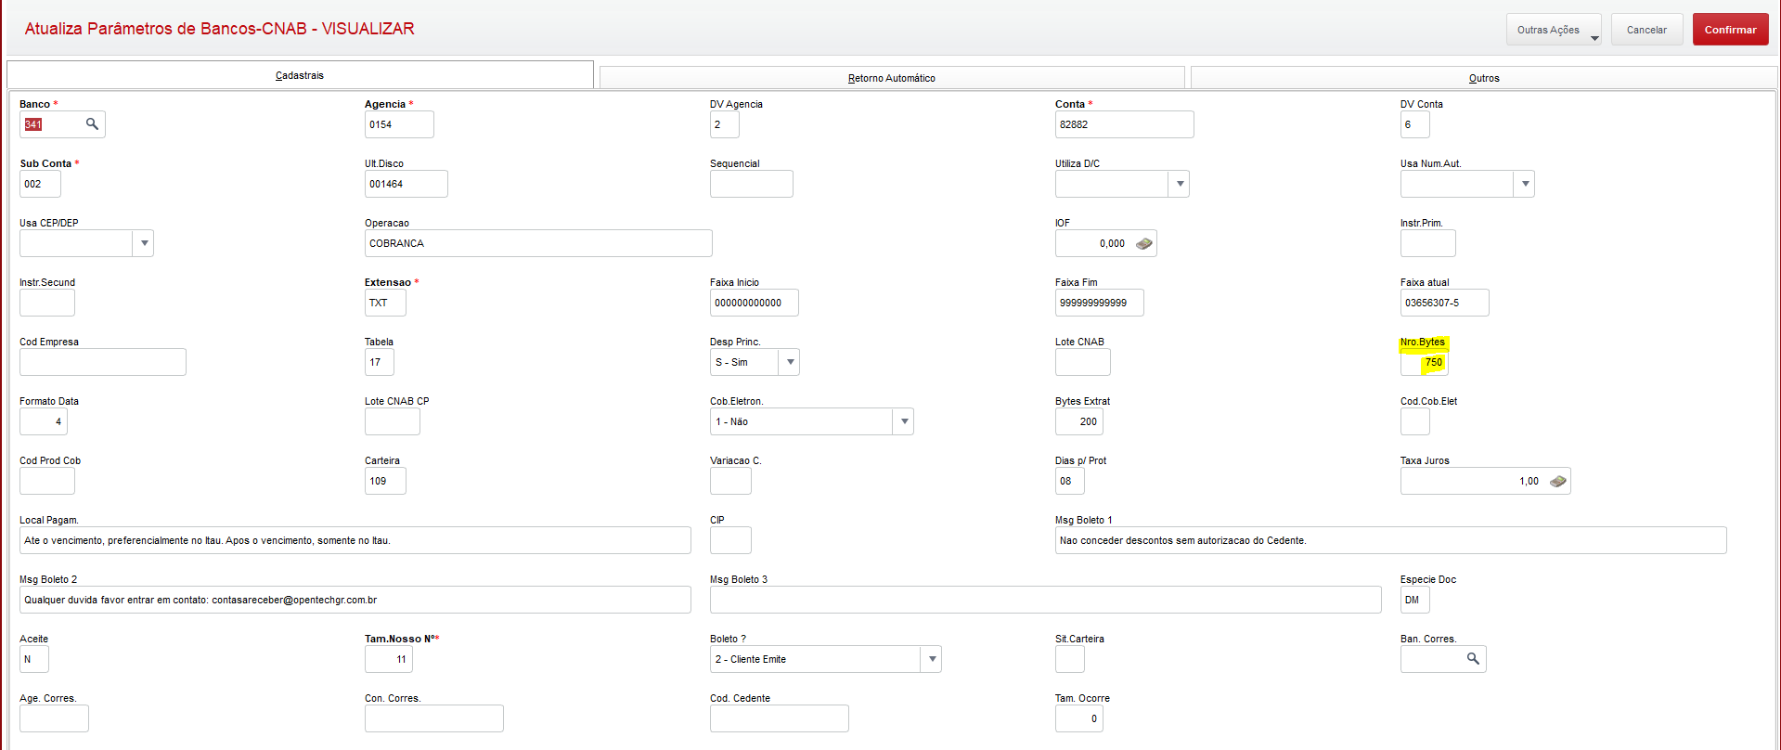
Parâmetros de Bancos
Deve existir um parâmetro de bancos a receber, com 750 posições

Slide 20
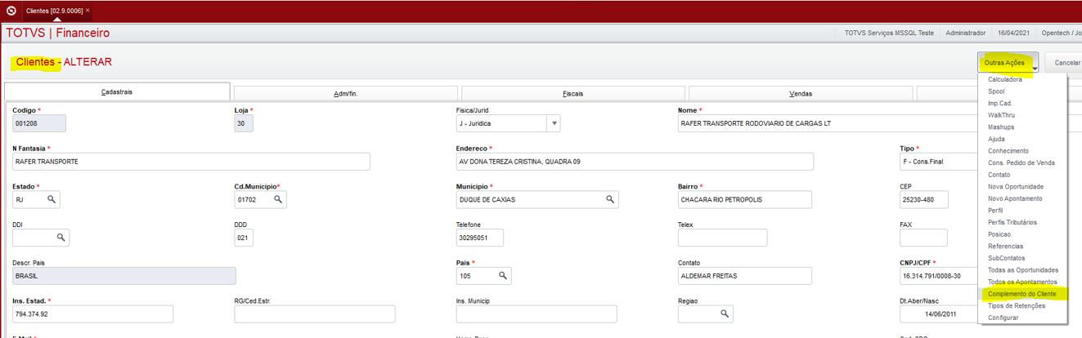
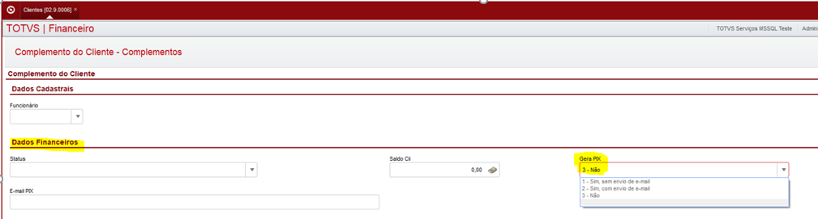
Clientes
Alterar cadastro e informar se cliente deseja gerar situação de cobrança PIX

Slide 21
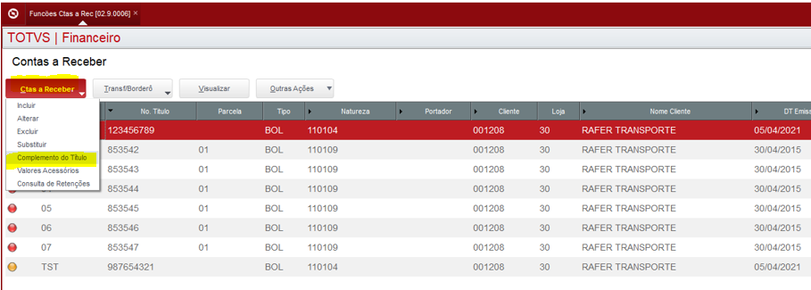
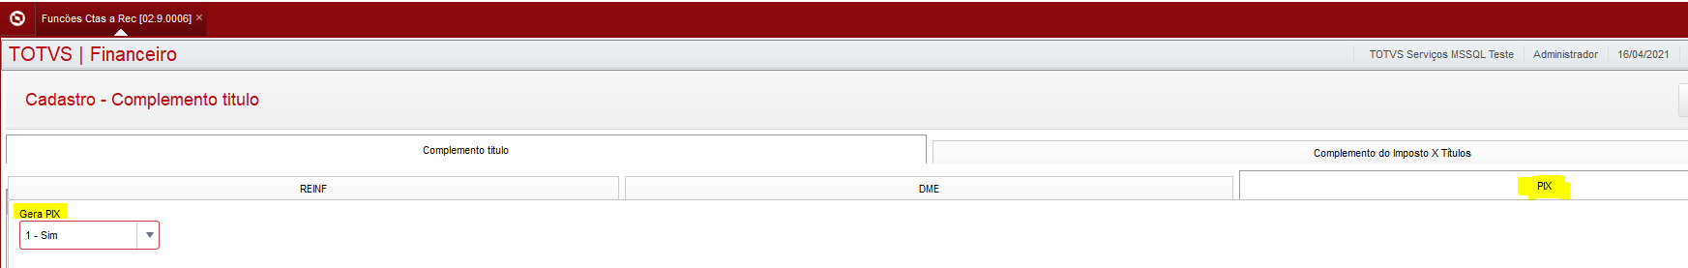
Contas a Receber – Complemento de título

Slide 22
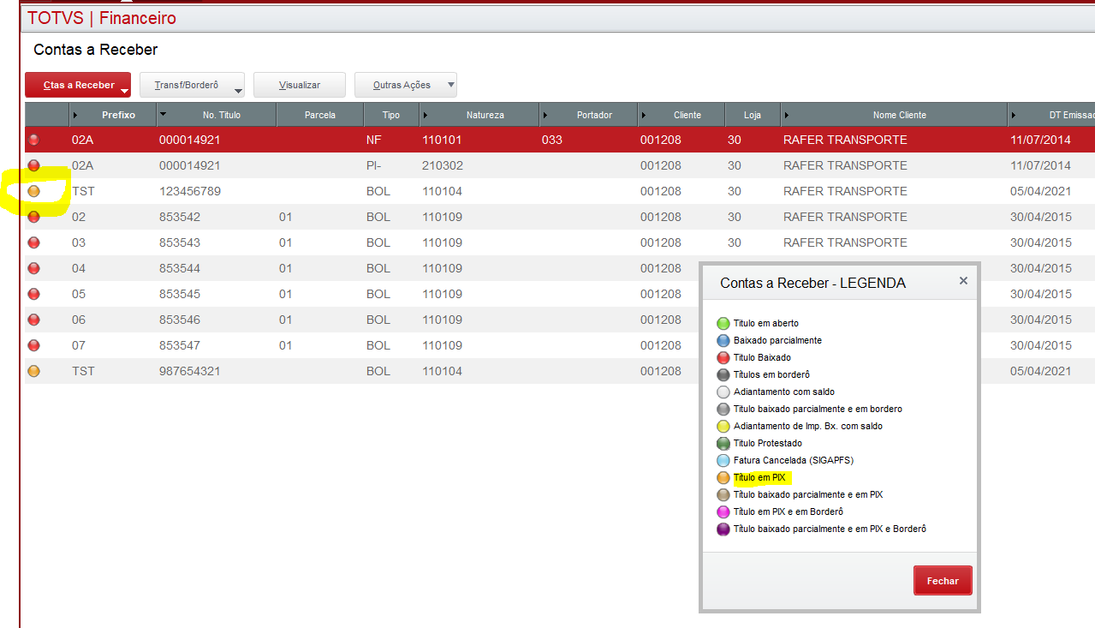
Contas a Receber – Situação

Slide 23
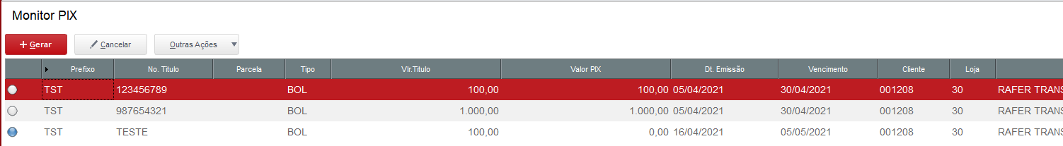
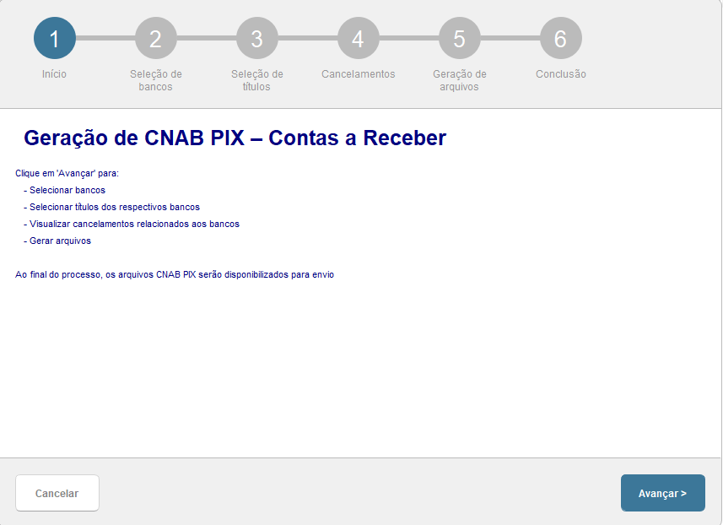
Contas a Receber – Monitor PIX

Slide 24
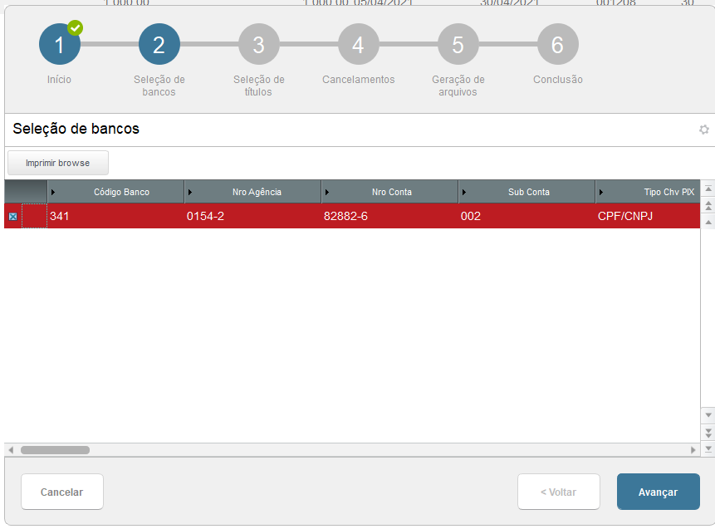
Contas a Receber – Monitor PIX

Slide 25
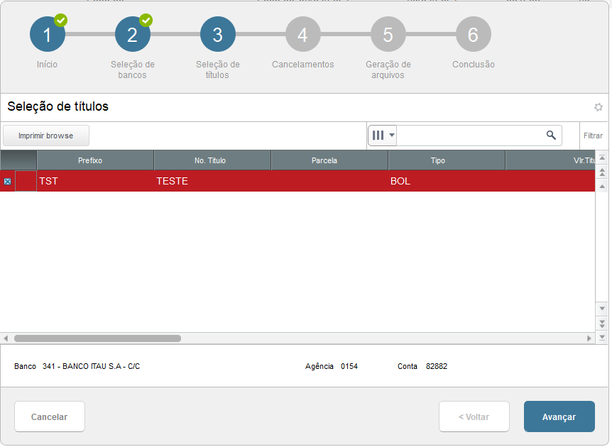
Contas a Receber – Monitor PIX

Slide 26
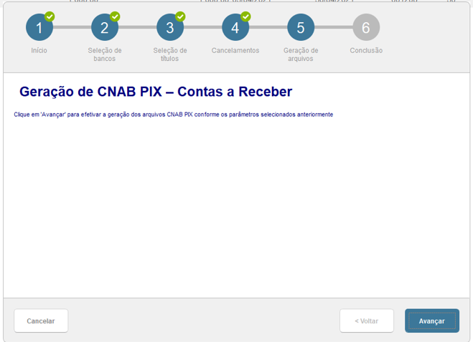
Contas a Receber – Monitor PIX

Slide 27
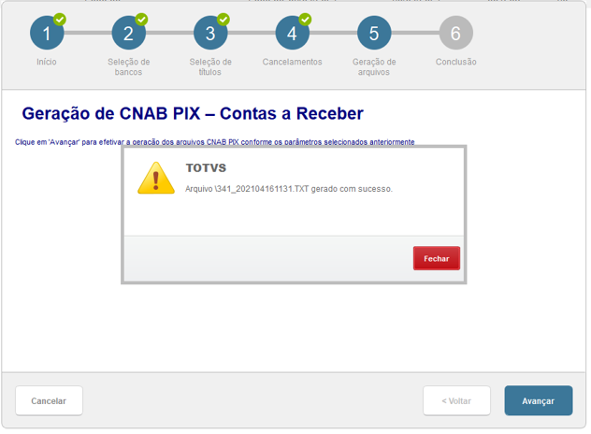
Contas a Receber – Monitor PIX

Slide 28
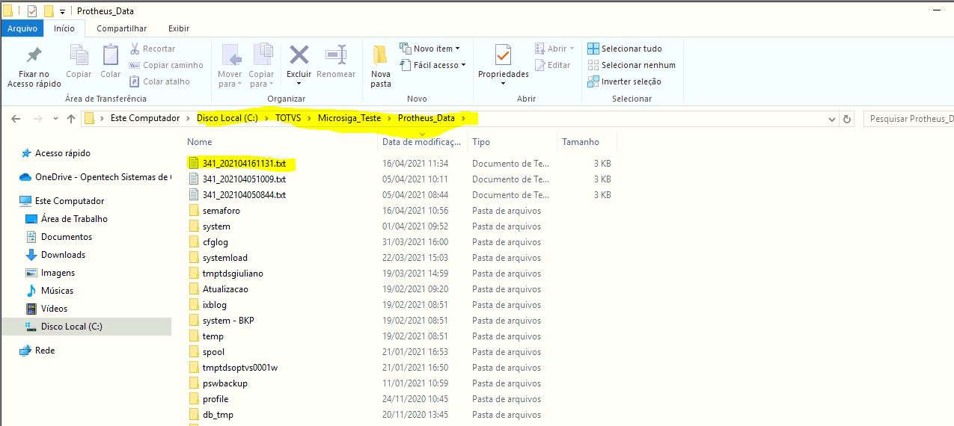
Contas a Receber – Diretório

Slide 29
Exemplos
PIX a Receber:

Slide 30
OBRIGADA
ALINE SCHMÖCKEL
Serviços
47-98854-9087
aline.schmockel@totvs.com.br

